Slide 1

МУНИЦИПАЛЬНОЕ ДОШКОЛЬНОЕ ОБРАЗОВАТЕЛЬНОЕ УЧРЕЖДЕНИЕ
ДЕТСКИЙ САД № 21 «УМКА»
село Совхоз «Боровский»
Подготовила: воспитатель Луканина Людмила Григорьевна

Slide 2
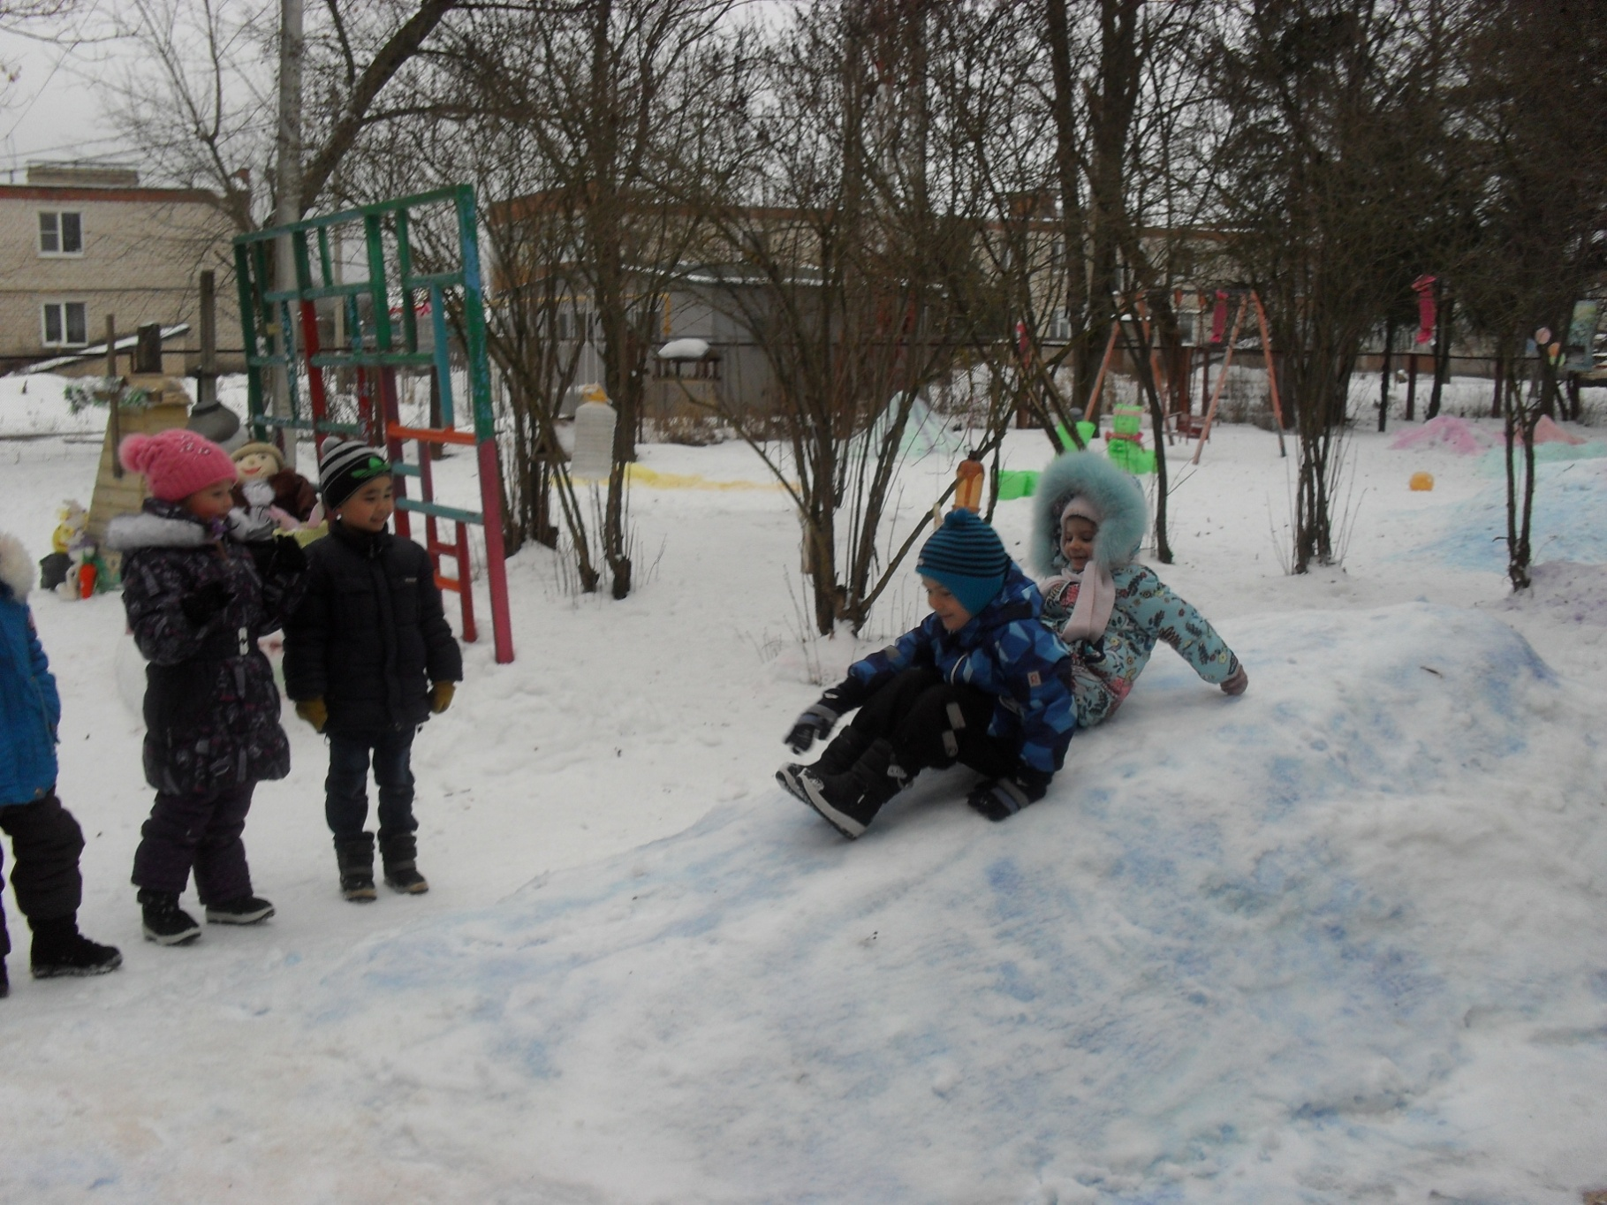
ЗИМНИЕ ЗАБАВЫ И РАЗВЛЕЧЕНИЯ

Slide 3
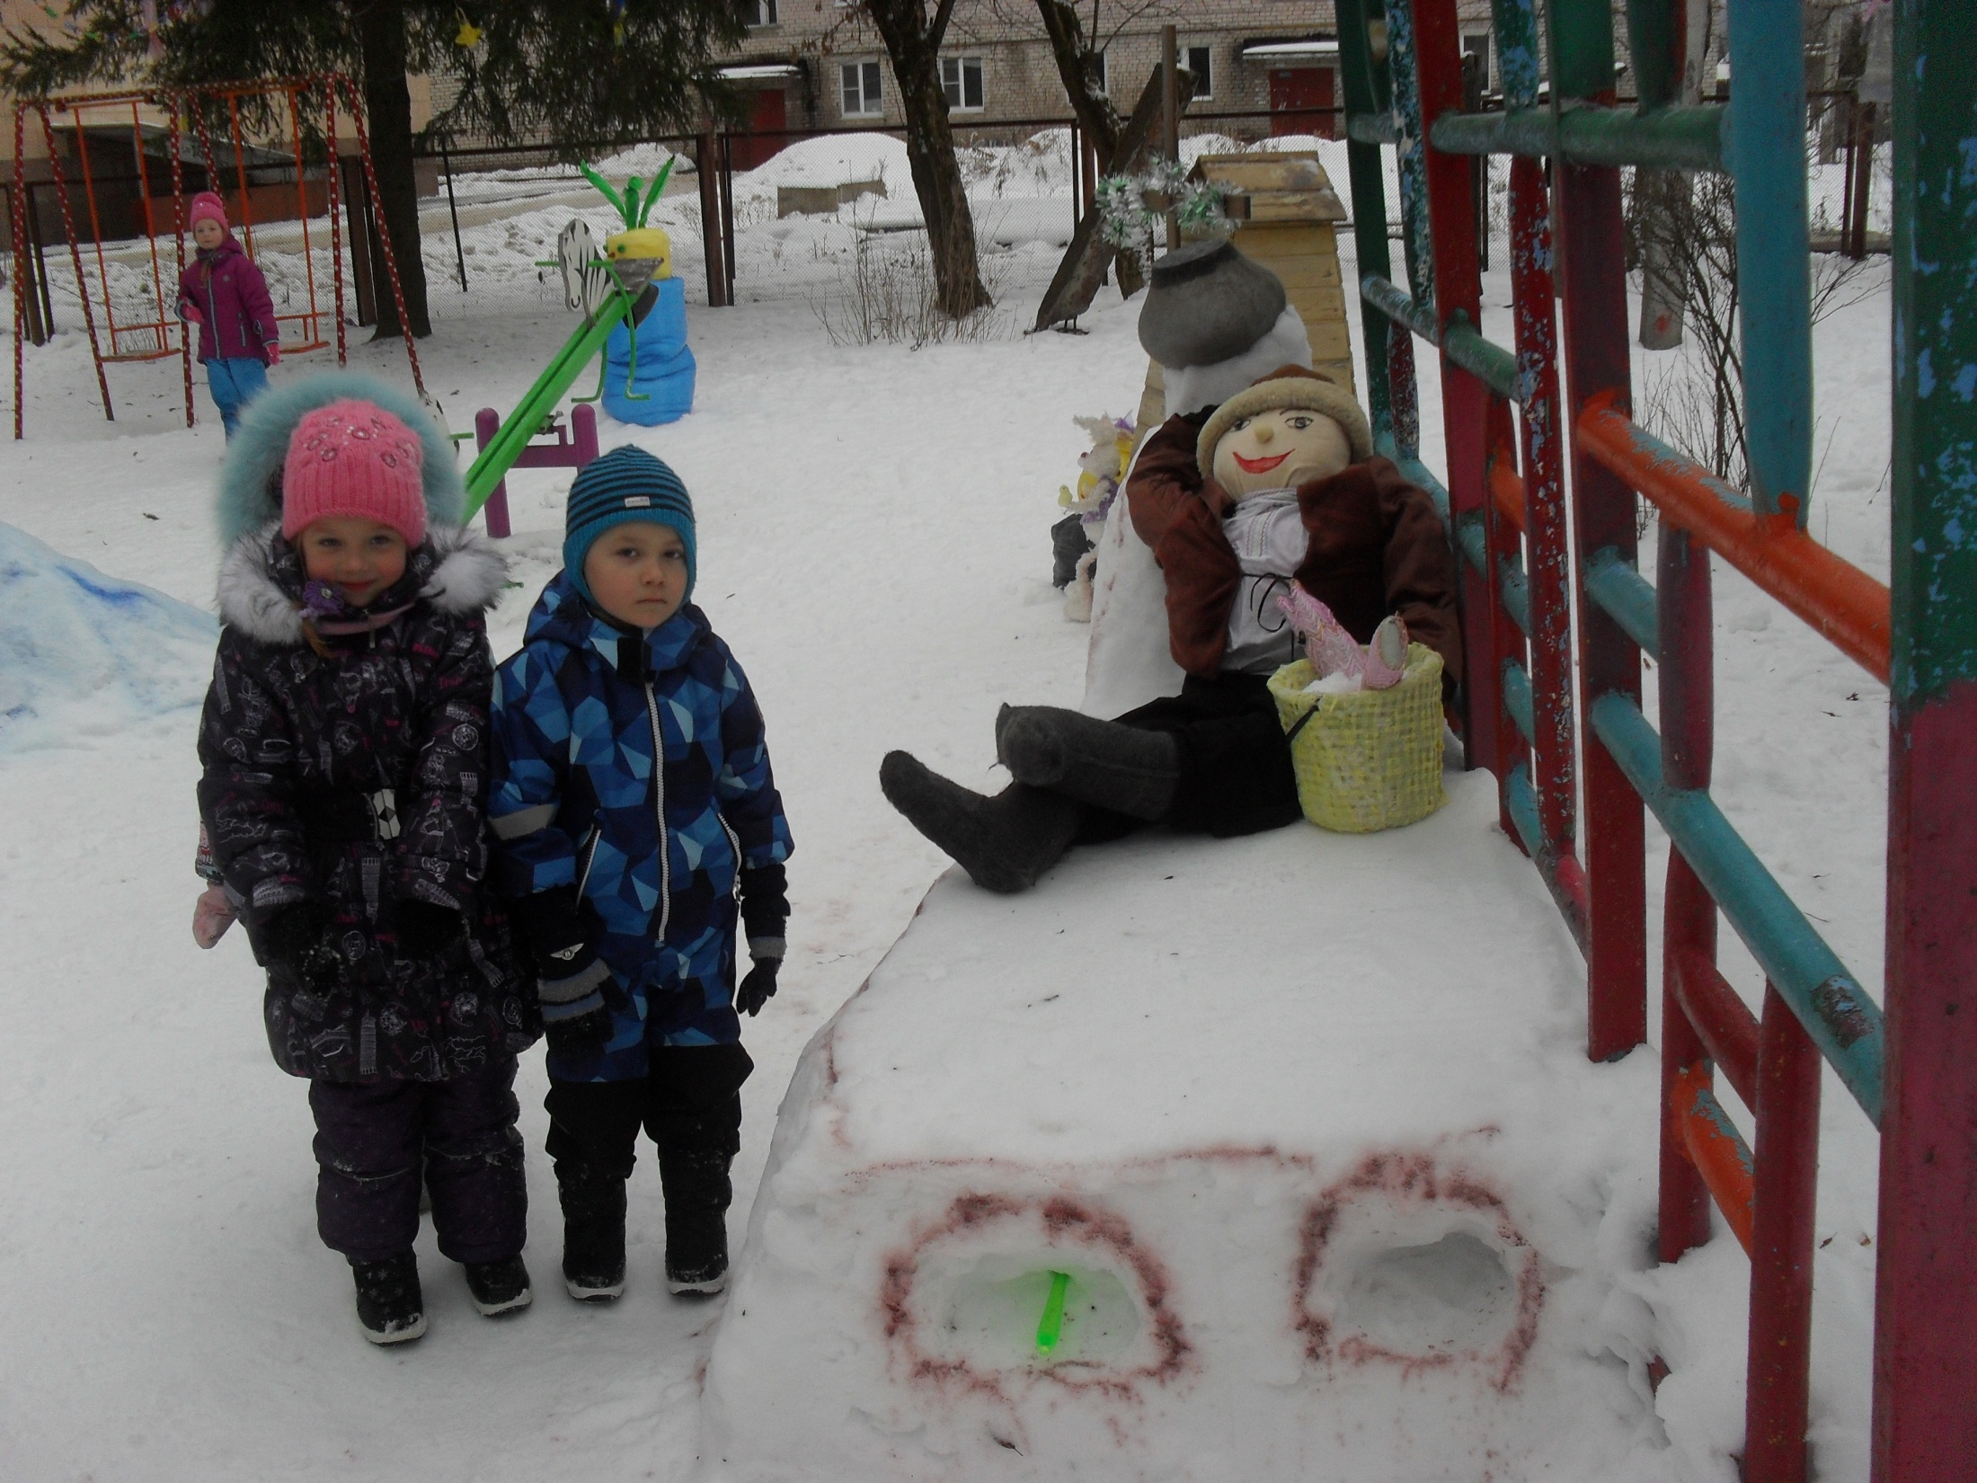

Slide 4
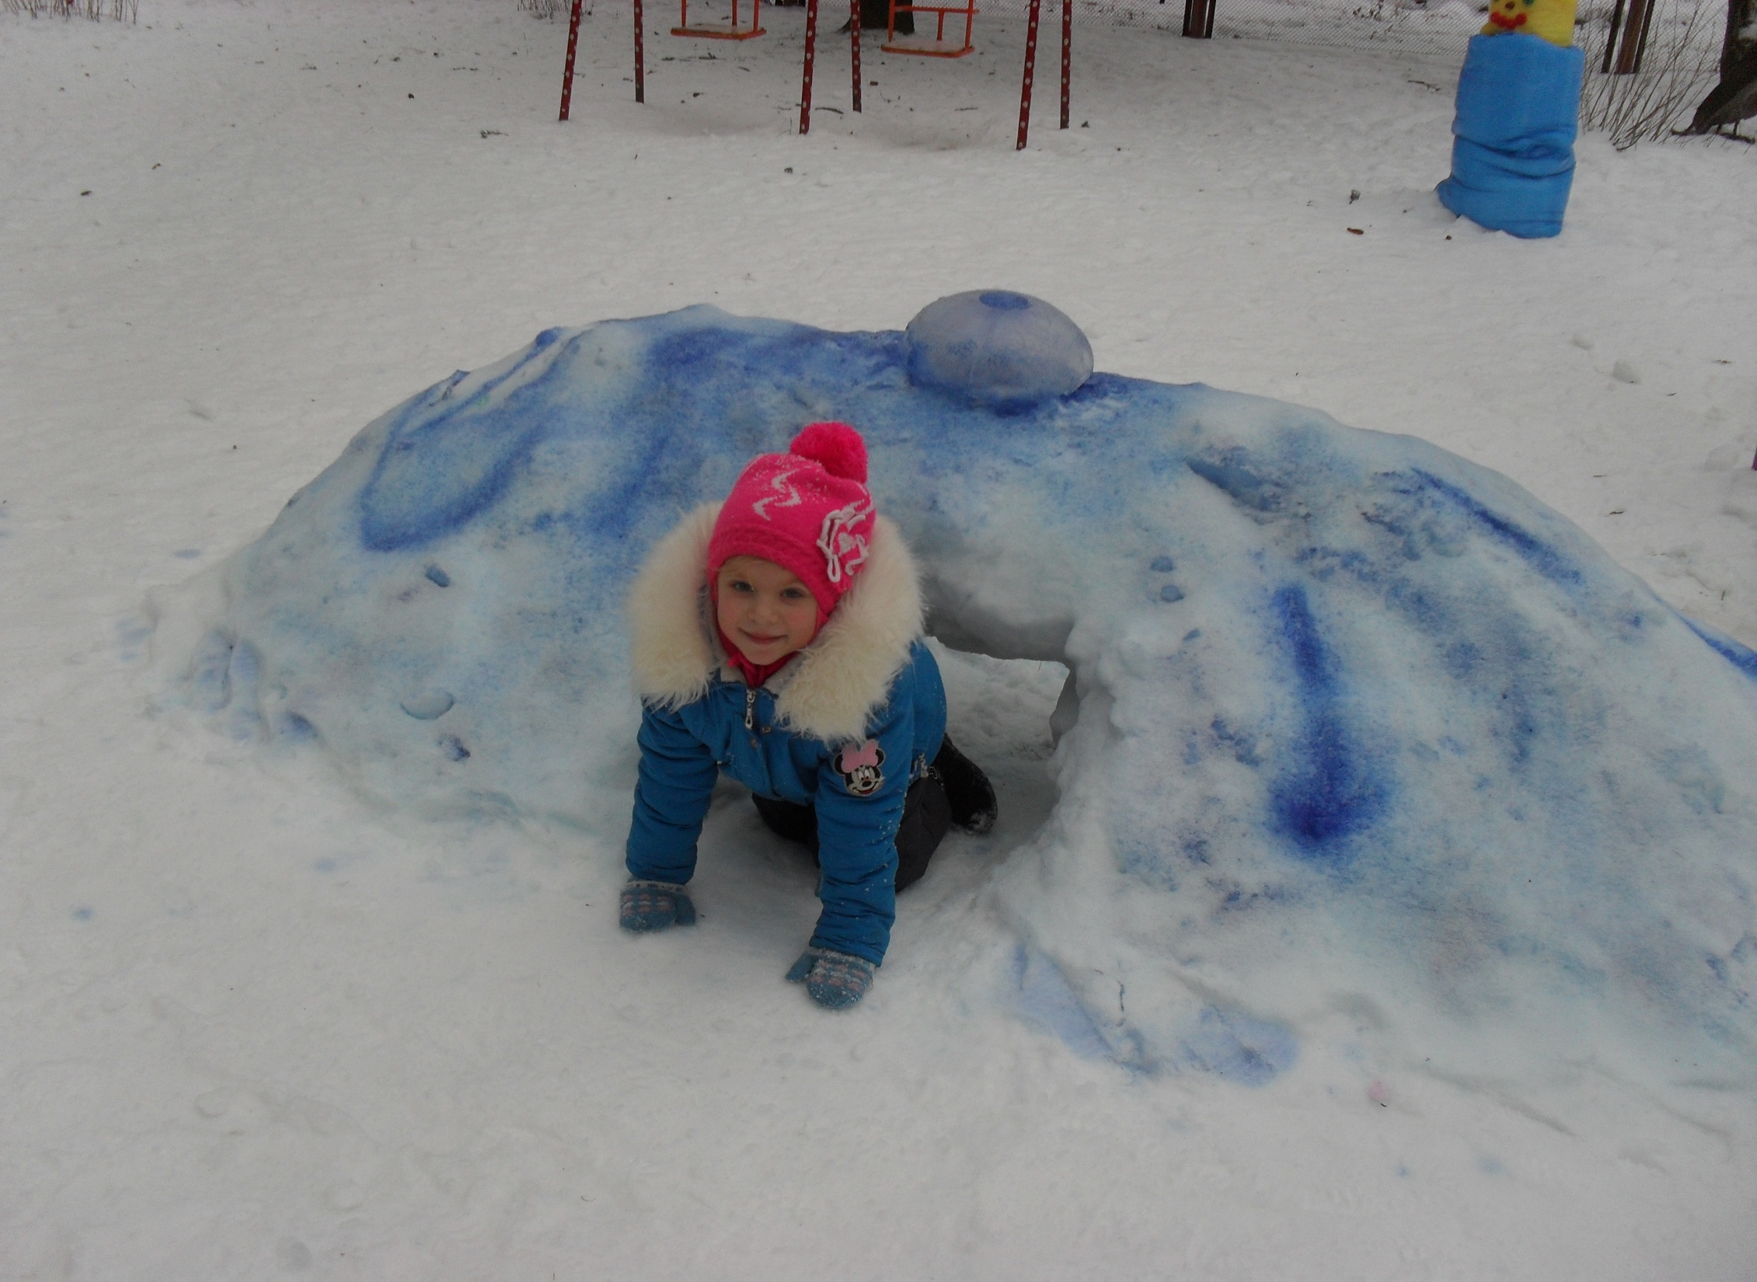

Slide 5
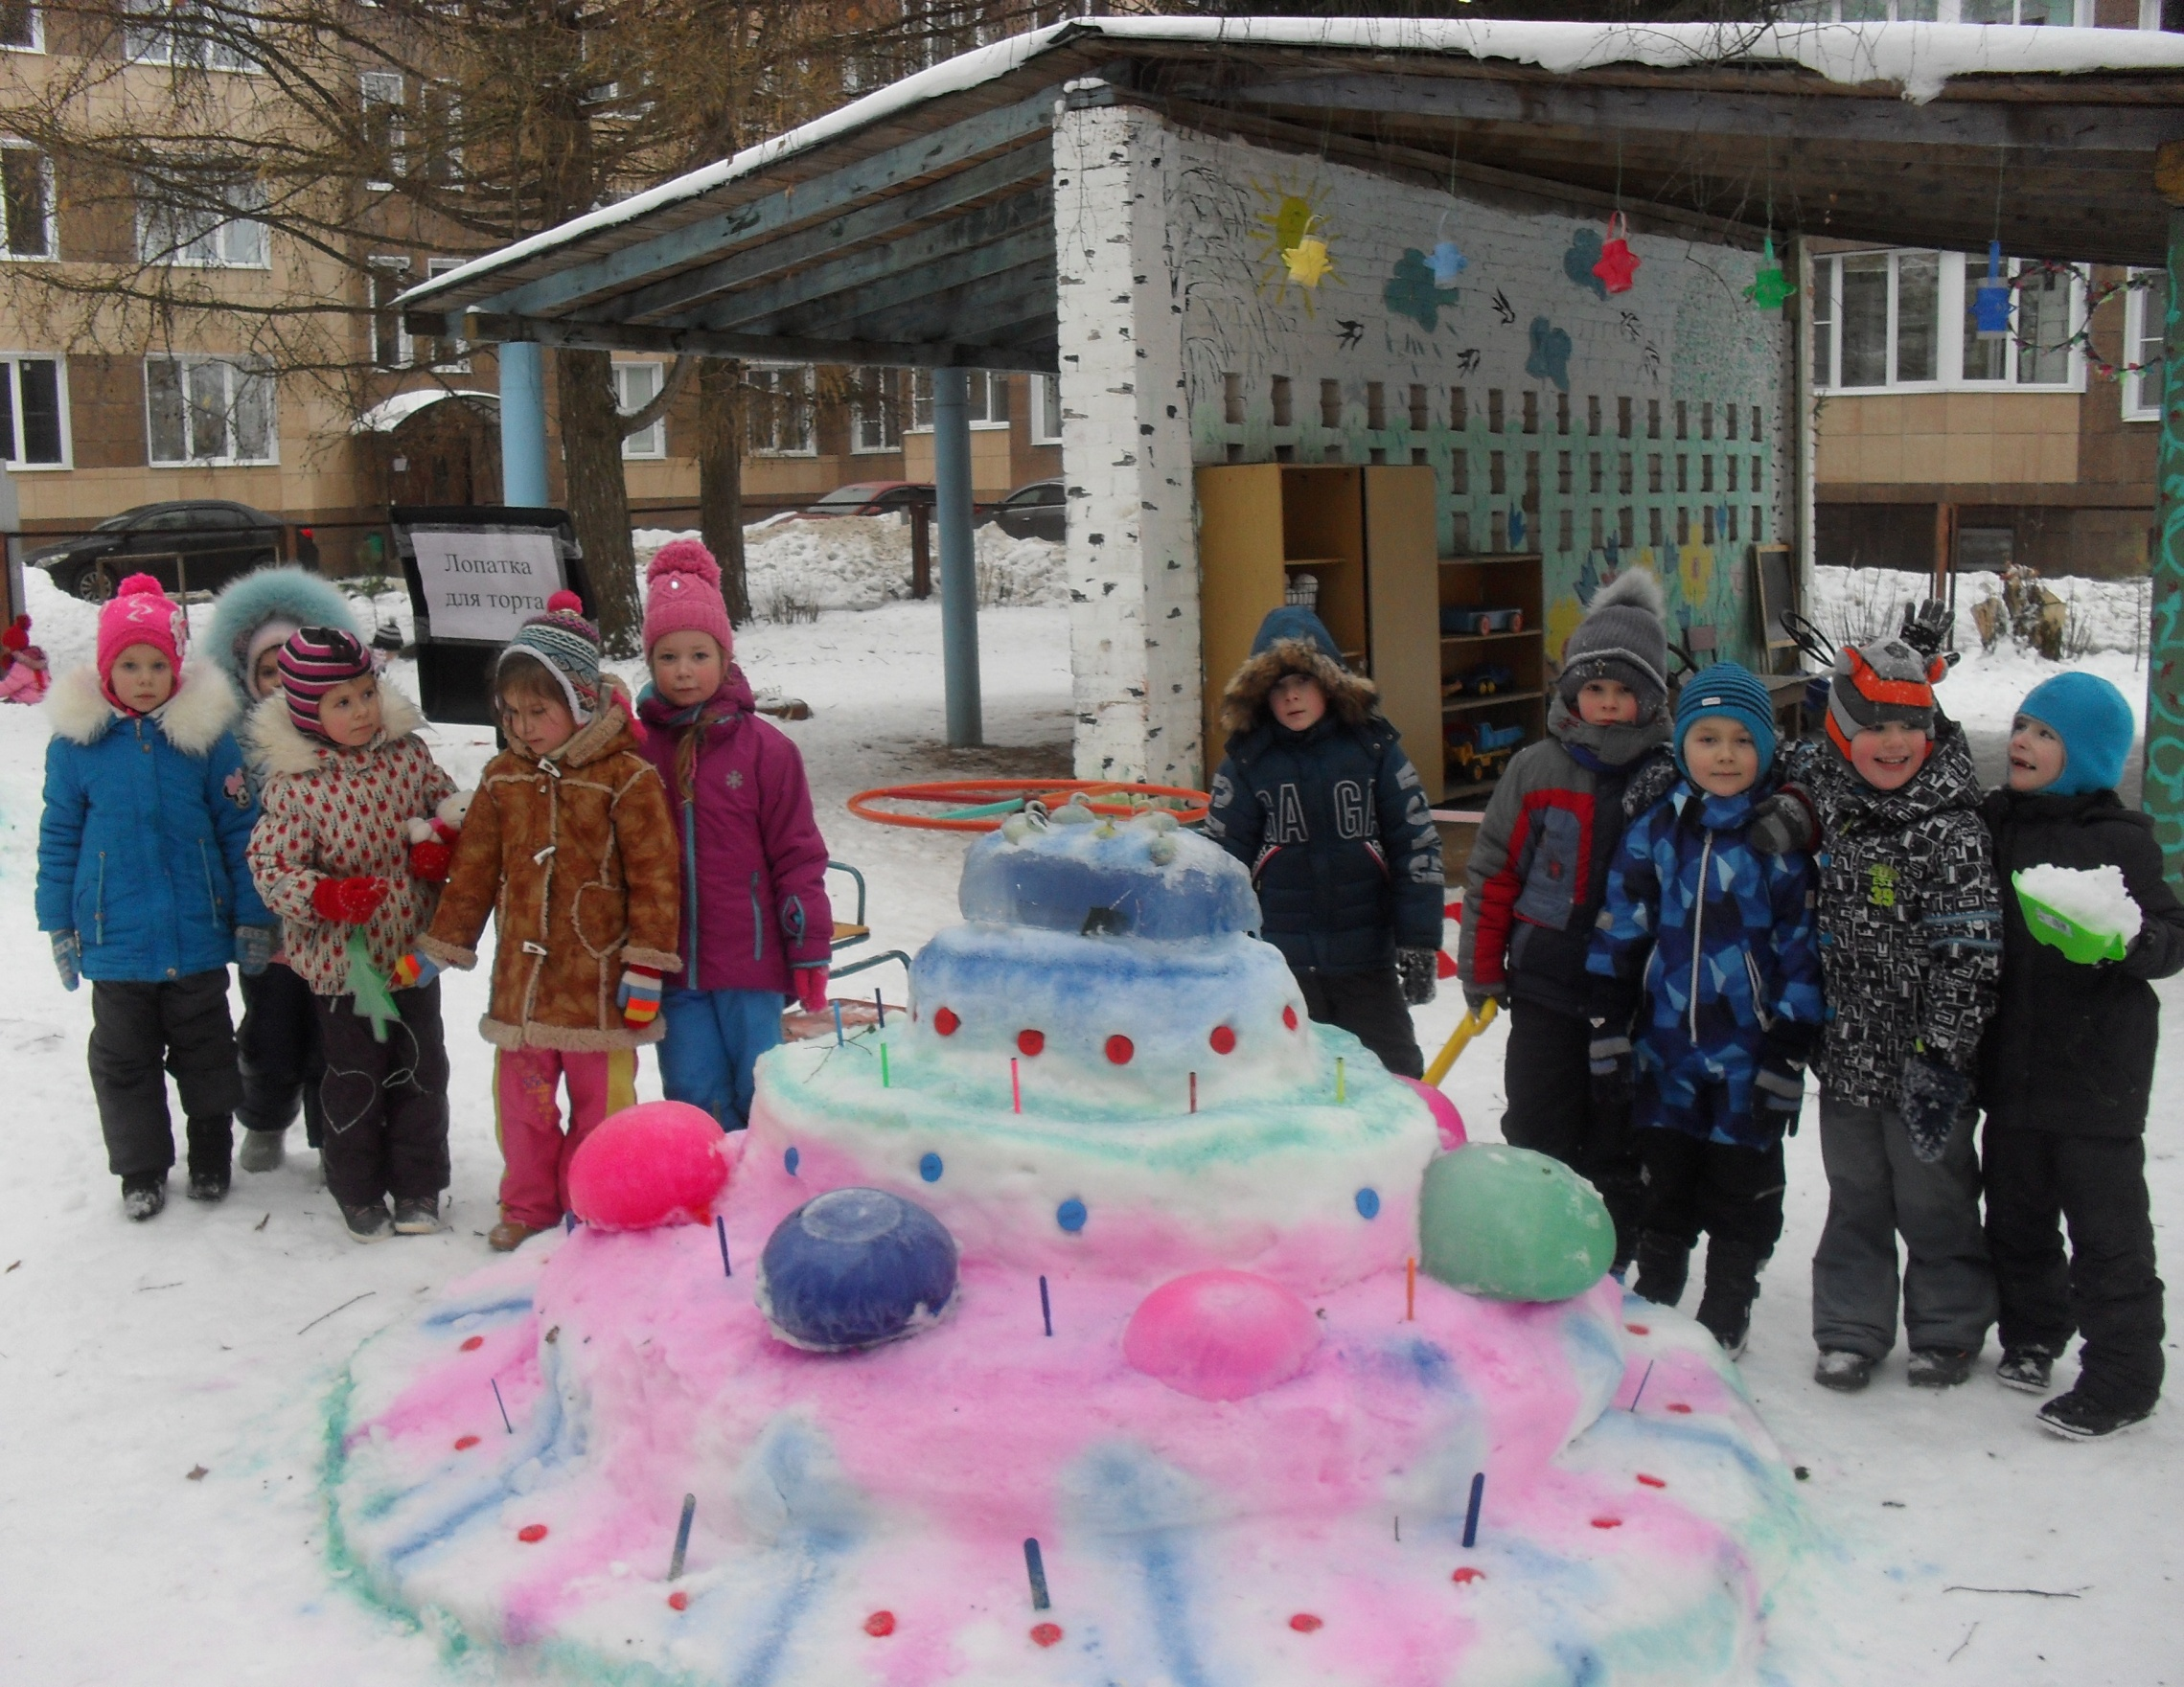

Slide 6
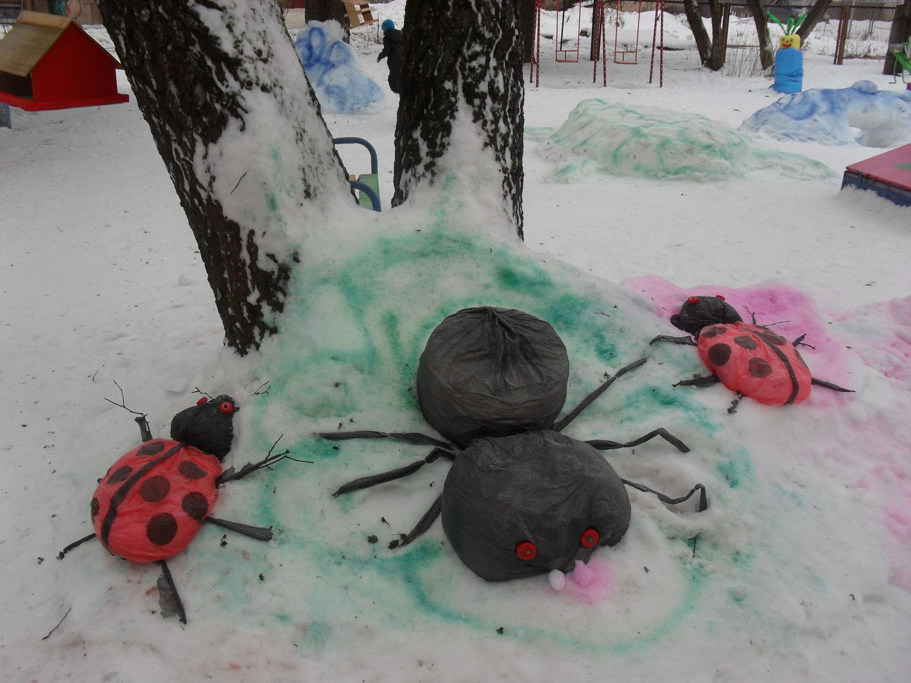

Slide 7
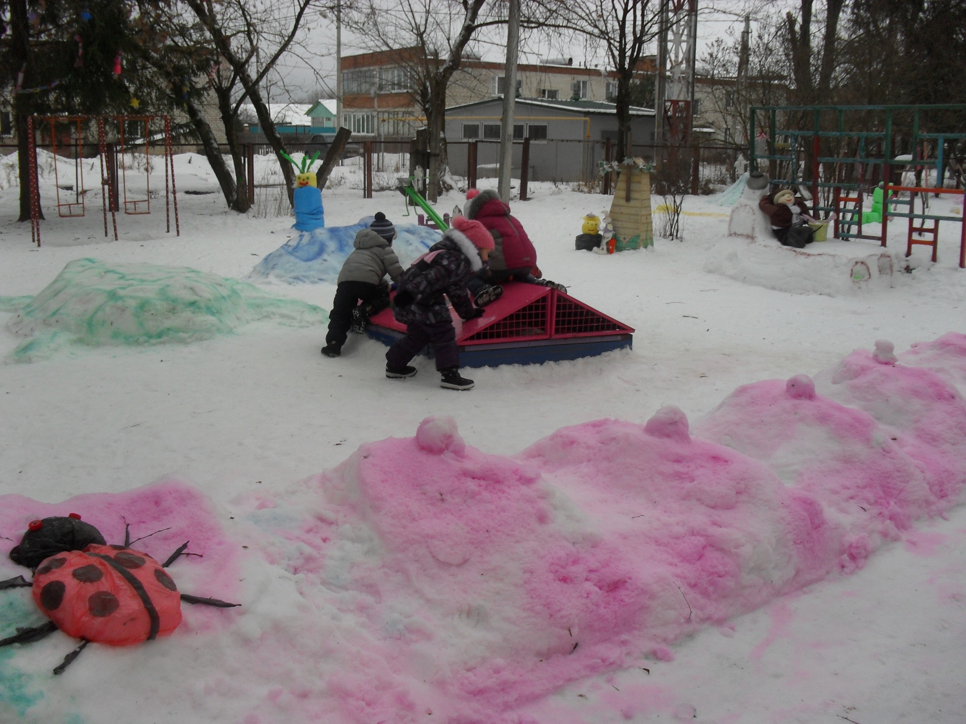

Slide 8
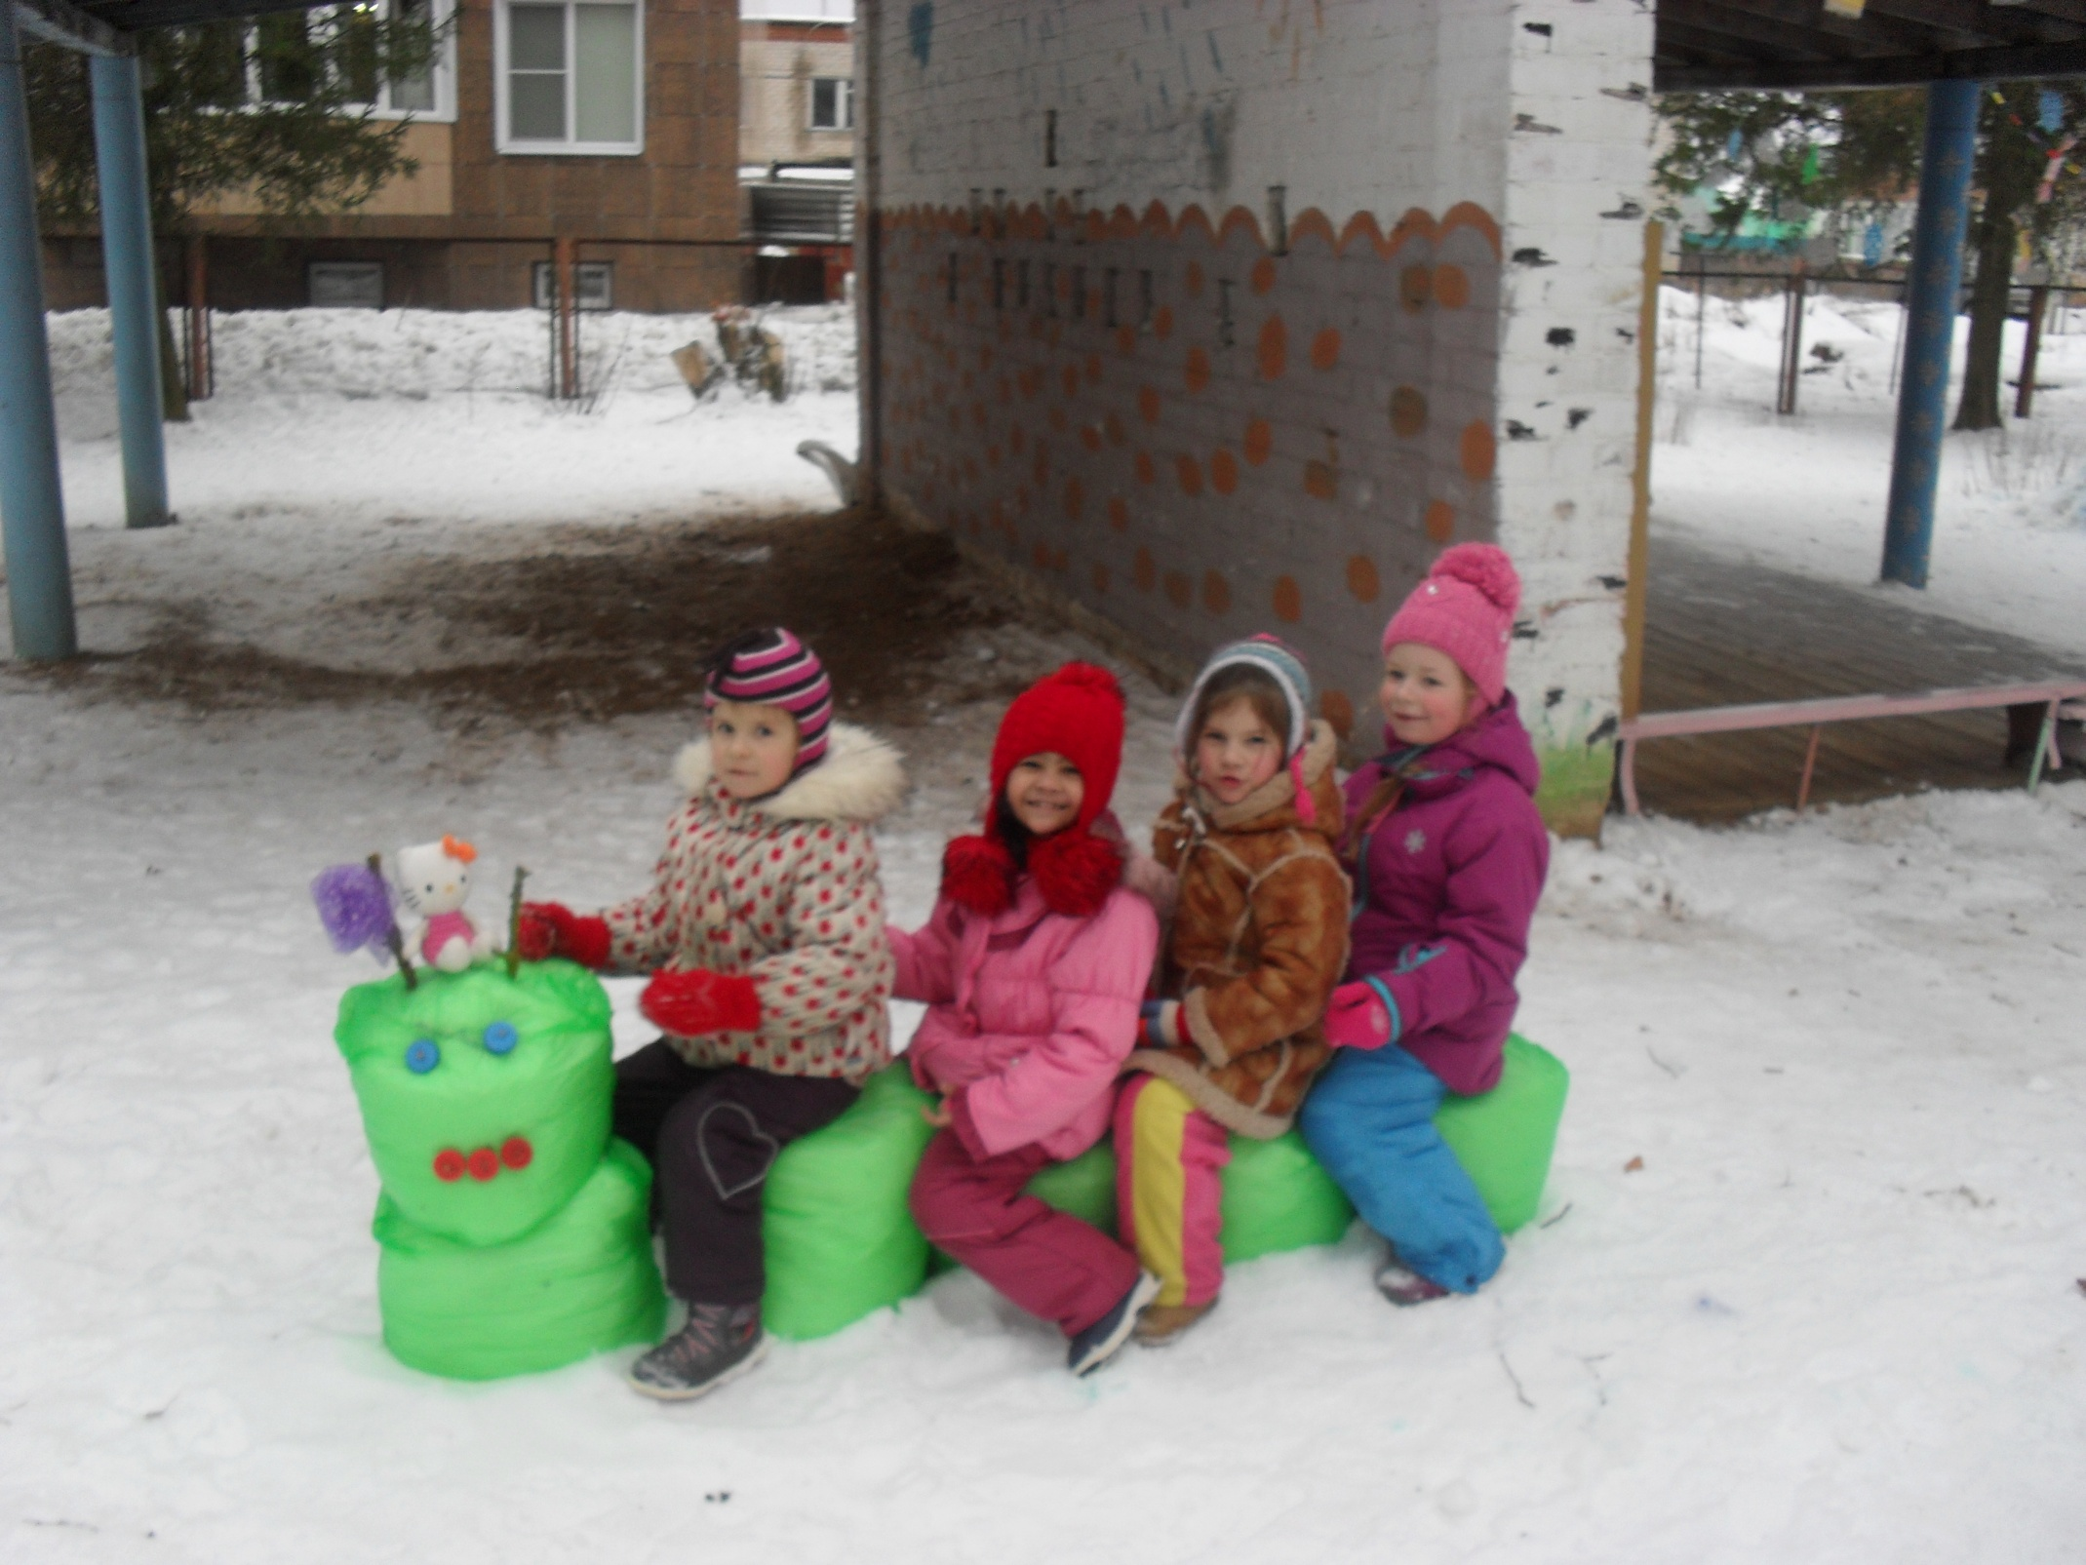

Slide 9
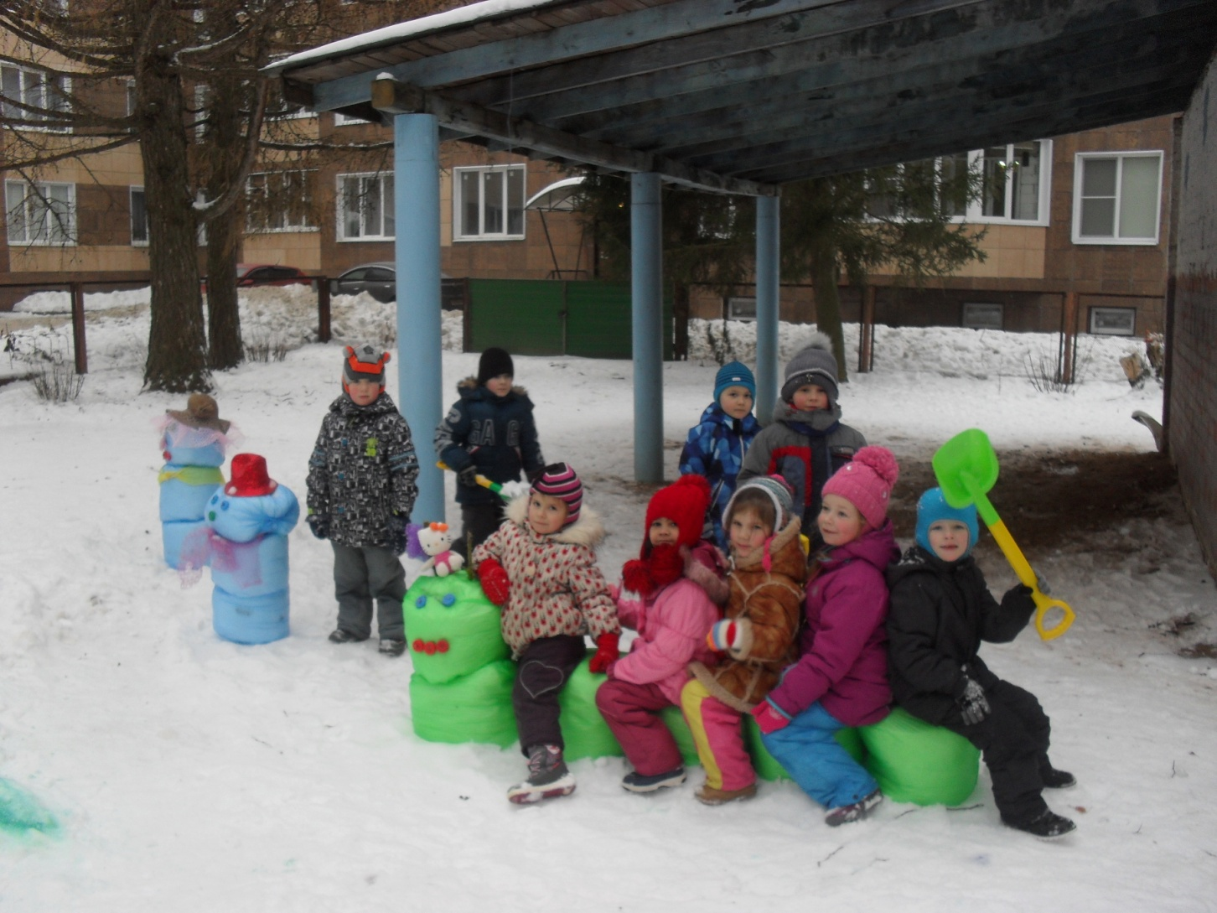

Slide 10
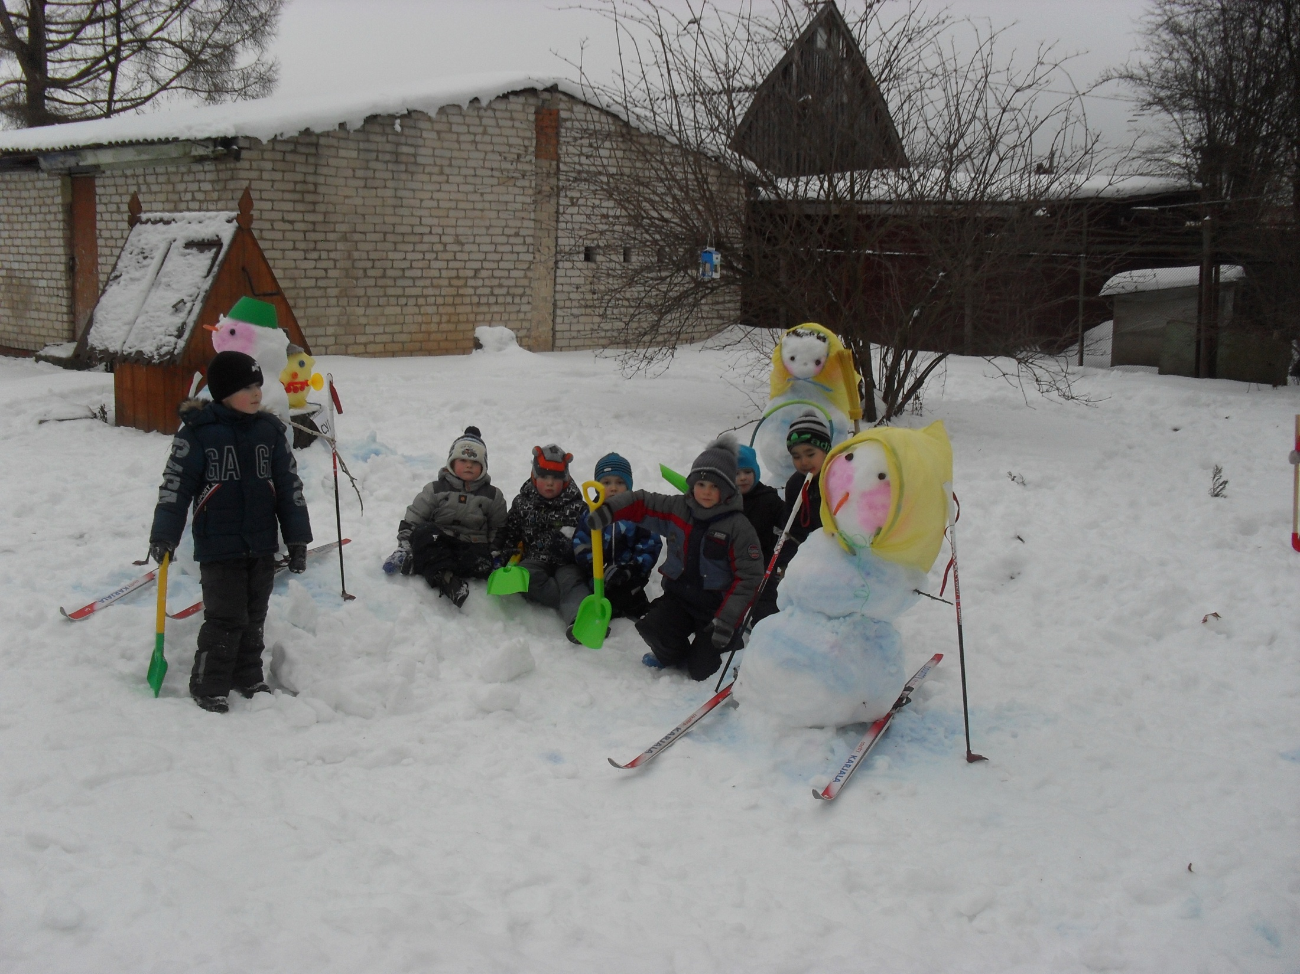
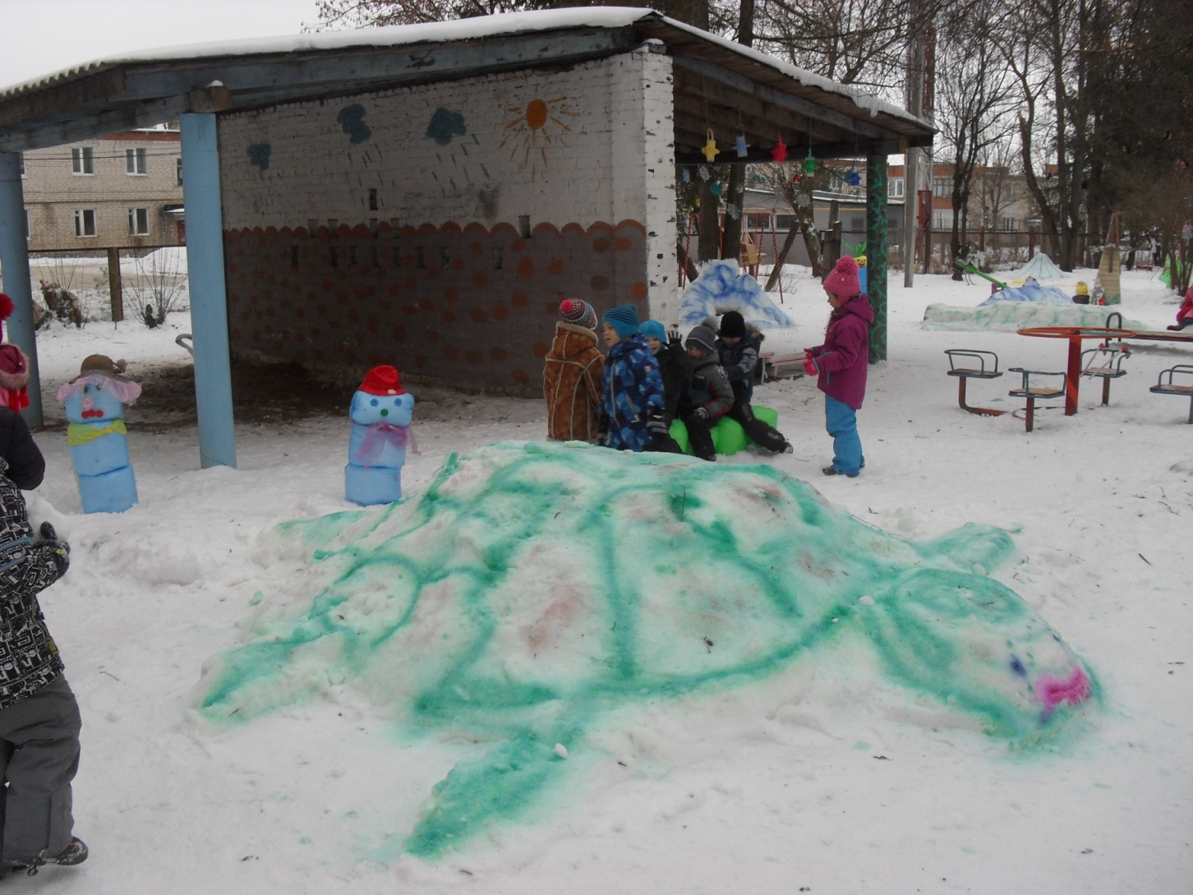

Slide 11
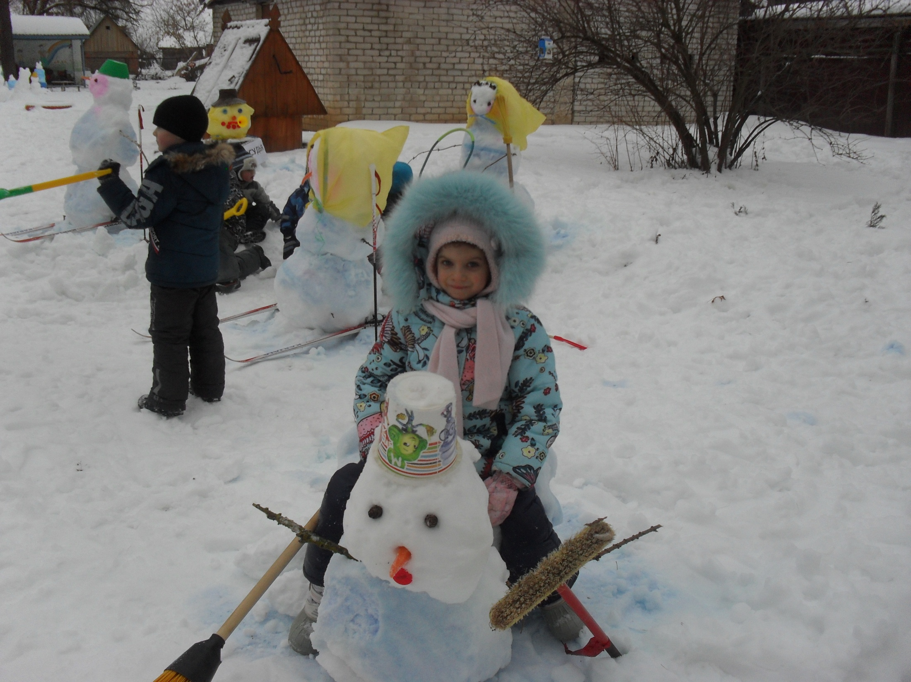

Slide 12
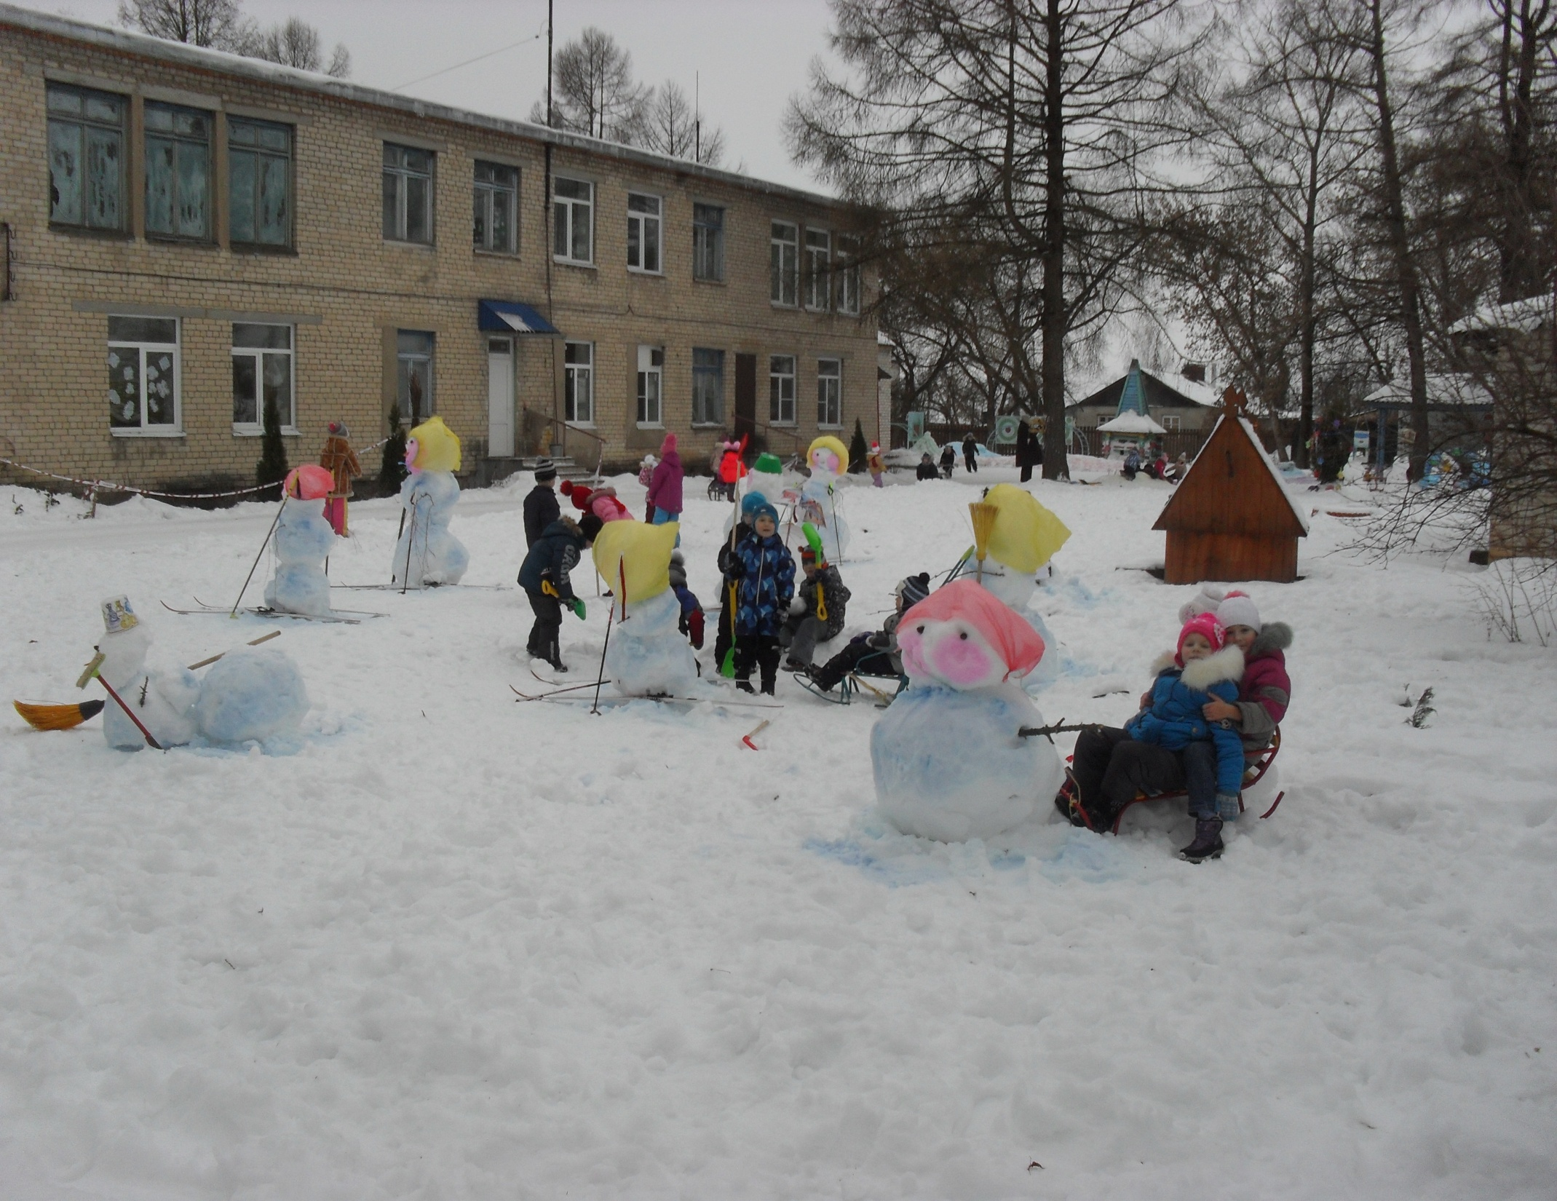

Slide 13
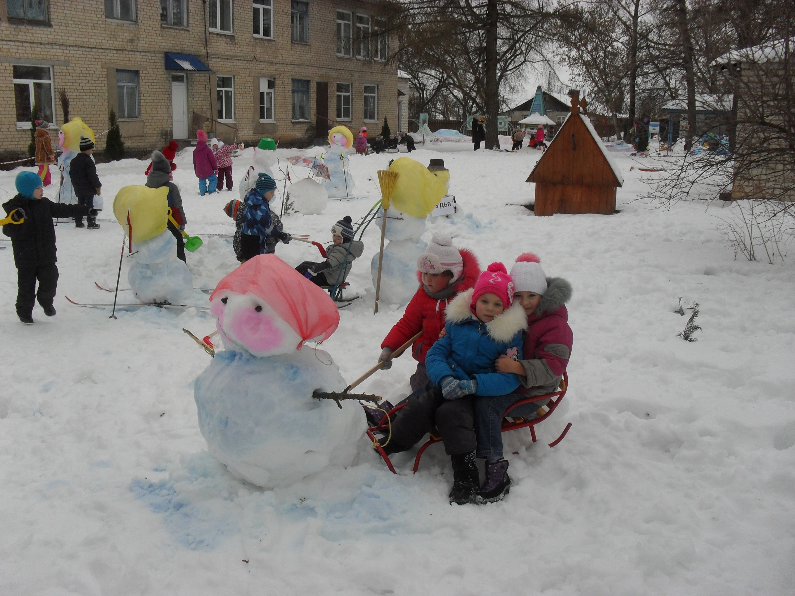

Slide 14
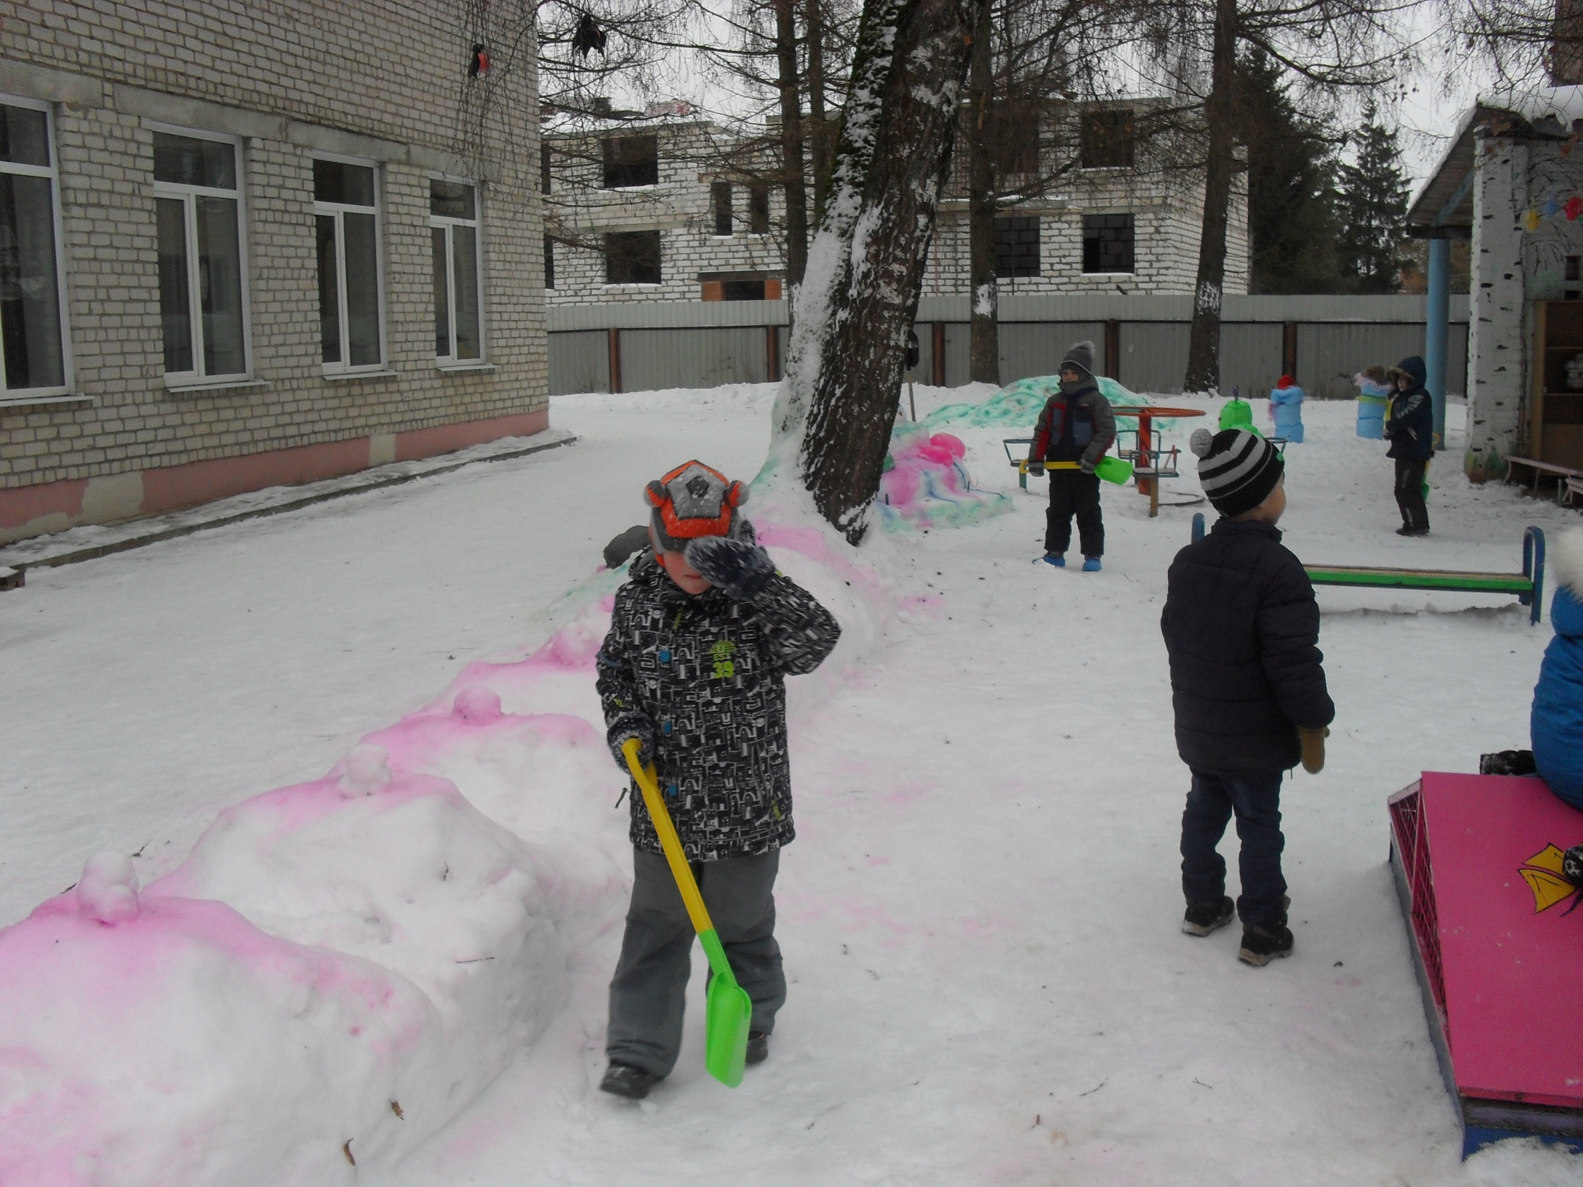

Slide 15
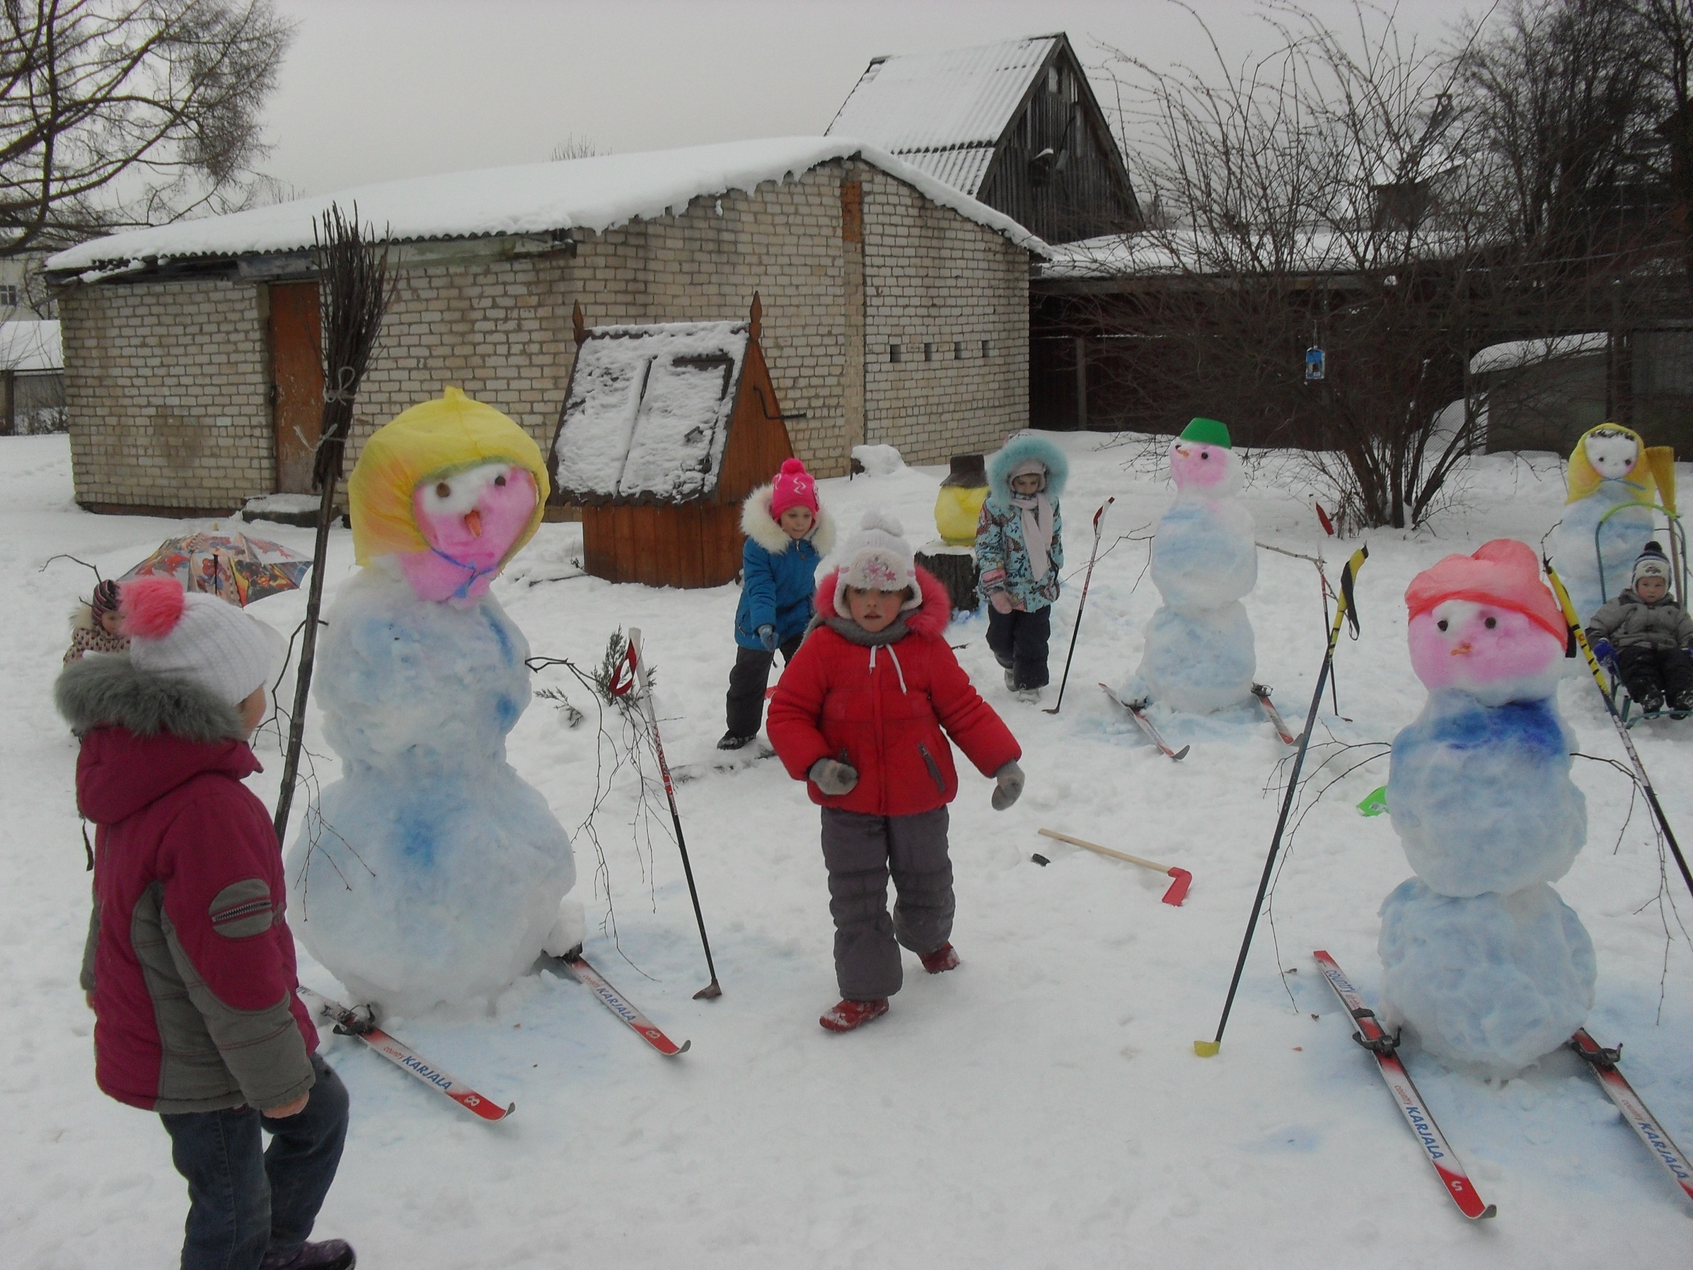

Slide 16


